Slide 1
Uma Atividade Sobre Animais em Risco de Extinção
Nomes:
Amanda Chiaramonte
Edgar Crispino
Marcos Mortara

Slide 2
Contextualização
Essa atividade abordará os conceitos explorados na aula relacionada ao tema de Extinção, dentro da Sequência Didática “Um Panorama Evolutivo dos Vertebrados”;
Destacar a diversidade de vertebrados ameaçados de extinção, utilizando ensaios fotográficos para obter apelo visual.
Pesquisar possíveis fatores que possam ter levando aqueles animais a extinção.

Slide 3
Informações gerais
Tempo: 2 aulas de 50 minutos (“dobradinha”);
Organização: expositiva e apresentação dos alunos;
Atividade: pesquisa em casa e apresentação em sala;
Orientações para apresentação:
Estilo: Power Point
Slides: Máximo de 4
Sequência - 1) Capa; 2) Apresentação dos animais; 3) Motivos de extinção; 4) Bibliografia;
Avaliação: realizada pelos alunos através de ficha com critérios e pelo professor;

Slide 4
Estrutura
Apresentar de forma expositiva o conceito de extinção em uma aula e a apresentação da pesquisa em outra;
Apresentar o projeto Photo Ark: http://www.joelsartore.com/galleries/the-photo-ark/;
Pedir para os alunos escolherem um dos animais das fotos;
Orientar os alunos a pesquisarem informações sobre esses animais e pedir para eles pensarem sobre as possíveis causas desses animais estarem em extinção;
Os resultados serão apresentados pelos alunos e avaliados pelo professor(a);

Slide 5
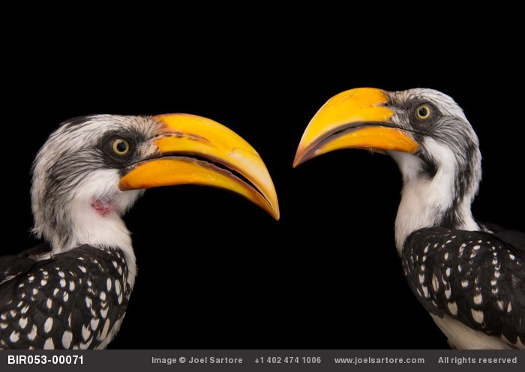
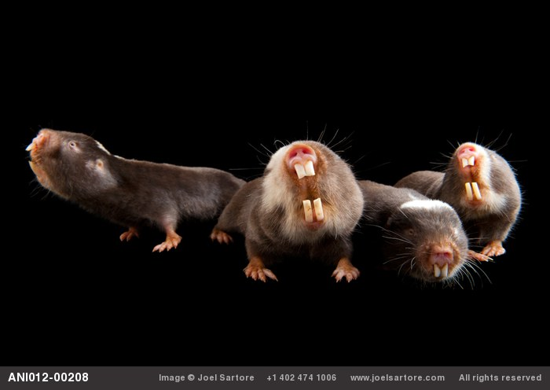
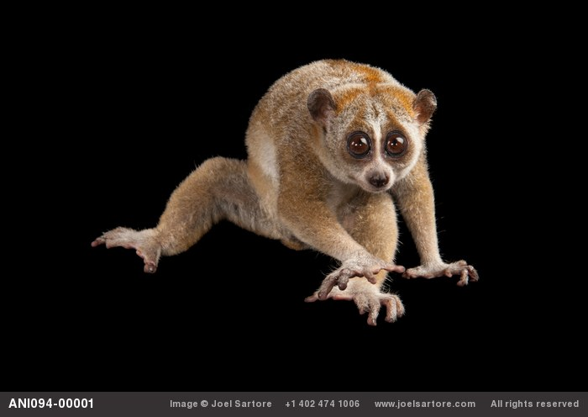
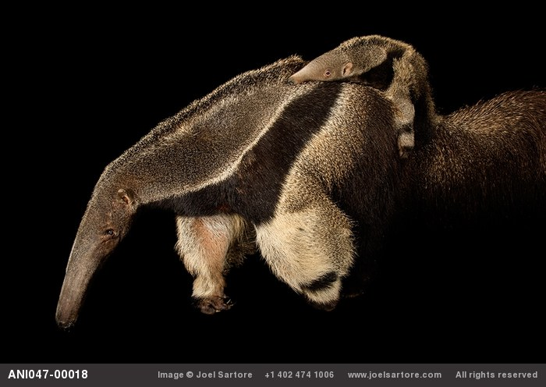
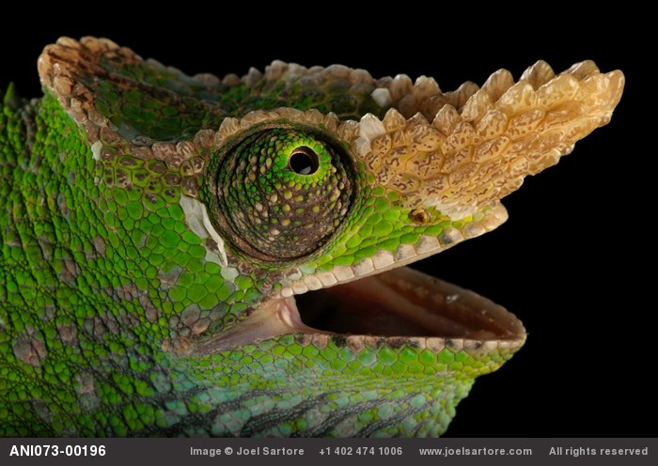
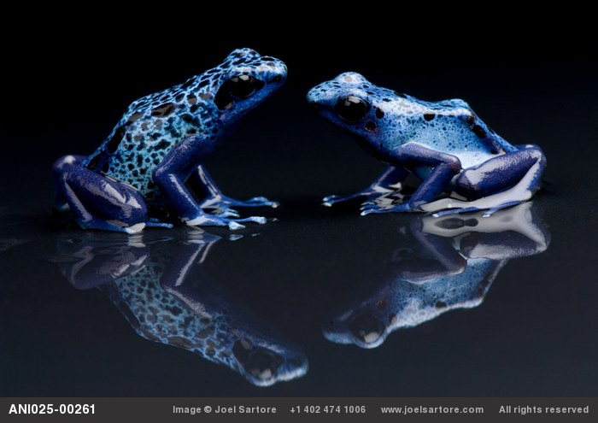
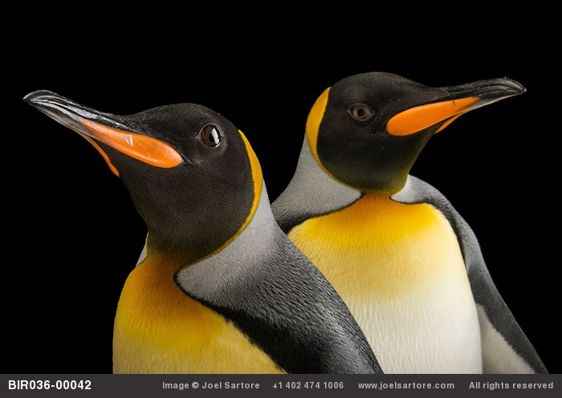
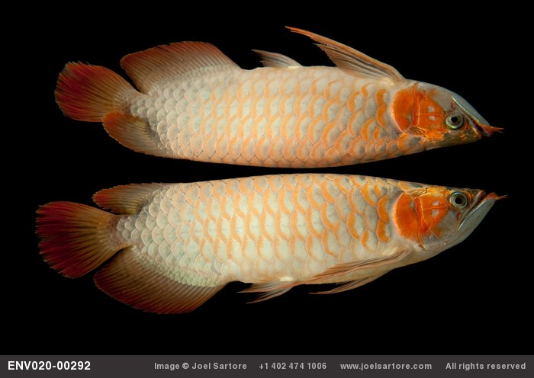
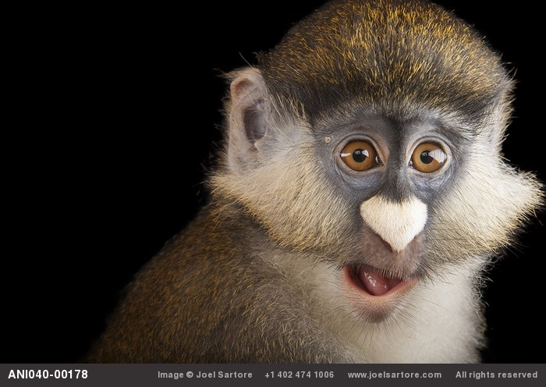

Slide 6
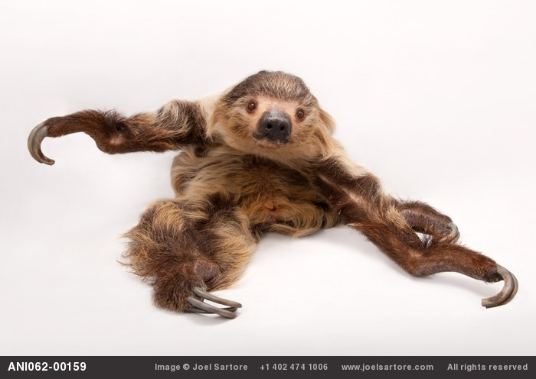
OBRIGADO!

